Slide 1

Complications et fausses couches en début de grossesse
Orienter des soins fondés sur des données probantes pour les personnes qui présentent des complications au début de la grossesse (comme de la douleur et des saignements vaginaux) ou qui font une fausse couche au cours du premier trimestre de la grossesse
Notes:
Si vous avez des questions sur le contenu de cette présentation, veuillez nous contacter à QualityStandards@hqontario.ca

Slide 2
Objectifs
Aperçu des normes de qualité
De quoi s’agit-il? Comment sont-elles utilisées?
Pourquoi cette norme de qualité est-elle nécessaire?
Lacunes et variations dans la qualité des soins pour les personnes qui présentent des complications au début de la grossesse ou qui font une fausse couche au cours du premier trimestre de la grossesse
Comment mesurer le succès
Indicateurs qui peuvent vous aider à mesurer vos efforts d’amélioration de la qualité
Énoncés de qualité en bref
Les recommandations clés de la norme de qualité pour les complications et les fausses couches en début de grossesse

Slide 3
Normes de qualité
Informent les cliniciens et les patients sur ce devraient être la qualité des soins
Elles se concentrent sur les affections pour lesquelles il existe des variations importantes dans la prestation des soins, ou s’il existe des écarts entre les soins offerts en Ontario et ceux que les patients devraient recevoir
Elles reposent sur les meilleures données probantes disponibles
Notes:
Les normes de qualité sont un petit ensemble d’énoncés à incidence élevée qui décrivent les soins optimaux lorsqu’il existe des écarts de qualité cernés en Ontario.
Leur application est volontaire et les normes sont de nature ambitieuse.
Conçues pour « relever le niveau » dans le but d’offrir les meilleurs soins possible à tous les Ontariens, peu importe où ils vivent dans la province.
Il existe de nombreuses lignes directrices, normes professionnelles et autres recommandations qui enrichissent l’ensemble des données probantes. Les normes de qualité complètent ces ressources.
Les normes de qualité énoncent les caractéristiques des soins qui devraient être offerts, mais ne nomment pas les personnes qui devraient les offrir (contrairement aux autres guides de pratique clinique et guides de pratiques exemplaires).
Les normes de qualité sont :
Concises : 5 à 15 énoncés solides, fondés sur des données probantes, portant sur des domaines de priorité élevée pour l’amélioration.
Accessibles : aident les cliniciens et les organismes de fournisseurs à offrir des soins de la plus haute qualité possible, et les patients à connaître les sujets à aborder avec leurs fournisseurs de soins (comparativement aux guides de pratique clinique qui sont assez arides, les normes sont très accessibles et écrites en langage clair).
Mesurables : chaque énoncé est accompagné d’un ou de plusieurs indicateurs de qualité (structure, processus ou résultat), ainsi que d’un ensemble de mesures des résultats pour l’ensemble de la norme.
Applicables : des outils et des ressources d’amélioration de la qualité soutiennent chaque norme en vue de favoriser l’adoption.

Slide 4
Normes de qualité : Vision
Aider les professionnels de la santé à savoir quels soins fournir, en se basant sur les données probantes et le consensus d’experts
Aider les organismes de soins de santé à mesurer, à évaluer et à améliorer la qualité des soins qu’ils fournissent
Assurer continuellement
des soins de grande qualité
dans l’ensemble de la province
Aider les patients, les résidents, les familles et les soignants à savoir ce qu’ils doivent peuvent exiger en matière de soins
Notes:
Les patients, les aidants naturels et le public peuvent utiliser les normes de qualité pour comprendre les caractéristiques de soins d’excellente qualité, savoir à quoi ils devraient s’attendre de leurs fournisseurs de soins de santé et connaître la façon de discuter de la qualité de leurs soins.
Les régions provinciales et les organismes responsables de la prévention des maladies peuvent recourir aux normes de qualité pour mesurer les résultats de santé, tenir les fournisseurs de services de santé responsables de la prestation de soins de qualité supérieure et orienter les stratégies d’amélioration régionales.
Les organismes fournisseurs de soins de santé peuvent utiliser les normes de qualité pour mesurer et vérifier la qualité de leurs soins, cerner les écarts, orienter les stratégies d’amélioration organisationnelles et aiguiller les investissements dans les programmes cliniques.
Les professionnels de la santé peuvent recourir aux normes de qualité pour évaluer la façon dont ils exercent leur profession et cerner les secteurs d’amélioration de la qualité au niveau personnel et à l’échelle organisationnelle et ils peuvent intégrer les énoncés fondés sur des données probantes dans le perfectionnement professionnel.
Le gouvernement peut utiliser les normes de qualité pour cerner les domaines de priorité à l’échelle provinciale, éclairer les nouvelles initiatives de collecte de données et de production de rapports et concevoir des indicateurs de rendement et des incitatifs sous forme de financement.

Slide 5



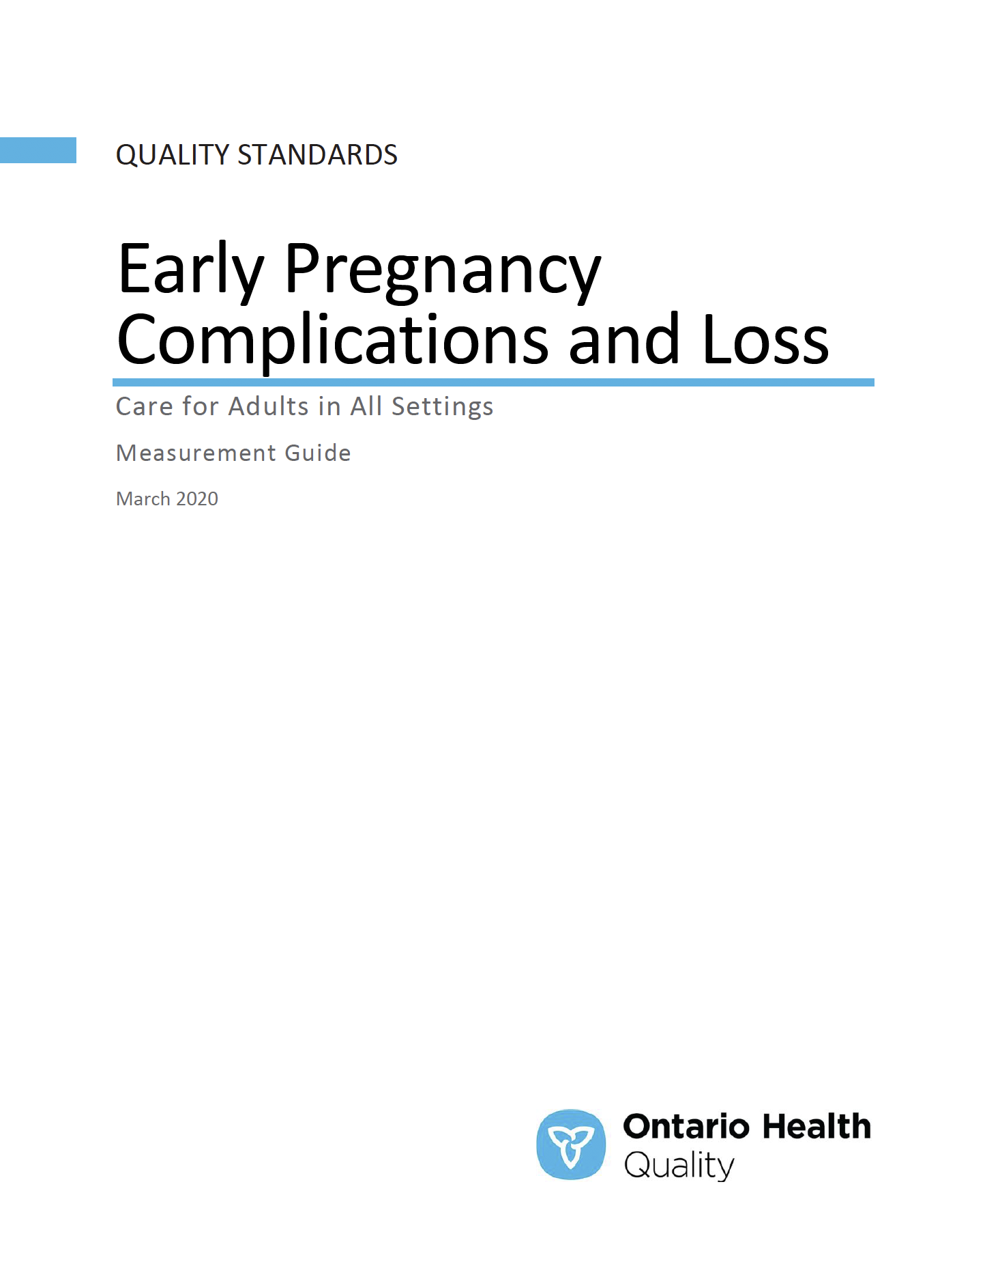
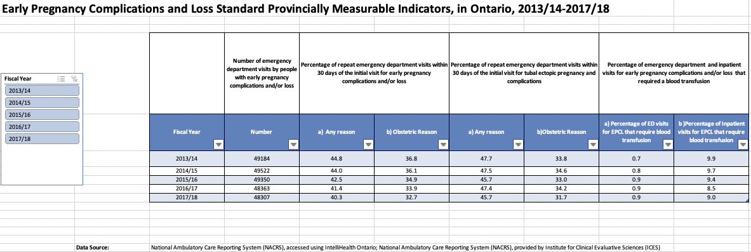
Ressources des normes de qualité
Norme de qualité
Guide de référence des patients
Guide de démarrage
Tableaux de données
Guide de mesure
Vous trouverez ces ressources ici :
https://www.hqontario.ca/Améliorer-les-soins-grâce-aux-données-probantes/Normes-de-qualité/Voir-toutes-les-normes-de-qualité/Complication-en-début-de-grossesse-et-perte-de-grossesse-précoce
Notes:
Chaque norme de qualité porte sur une question de soins de santé spécifique. L’élaboration de chaque norme de qualité s’accompagne d’un assortiment de ressources.
Au moyen d’énoncés concis et faciles à comprendre, les normes de qualité décrivent à quoi ressemblent des soins de qualité pour une affection ou un sujet en fonction des données probantes.
Chaque norme de qualité est accompagnée des documents suivants :
Un guide de référence des patients
Un guide de démarrage
Des tableaux de données
Un guide de mesure
Les normes de qualité fournissent un plan d’action afin de permettre au système de soins de santé en Ontario de mieux fonctionner, de faciliter les transitions harmonieuses et de s’assurer que les patients reçoivent les mêmes soins de qualité supérieure, quel que soit l’endroit où ils vivent.

Slide 6
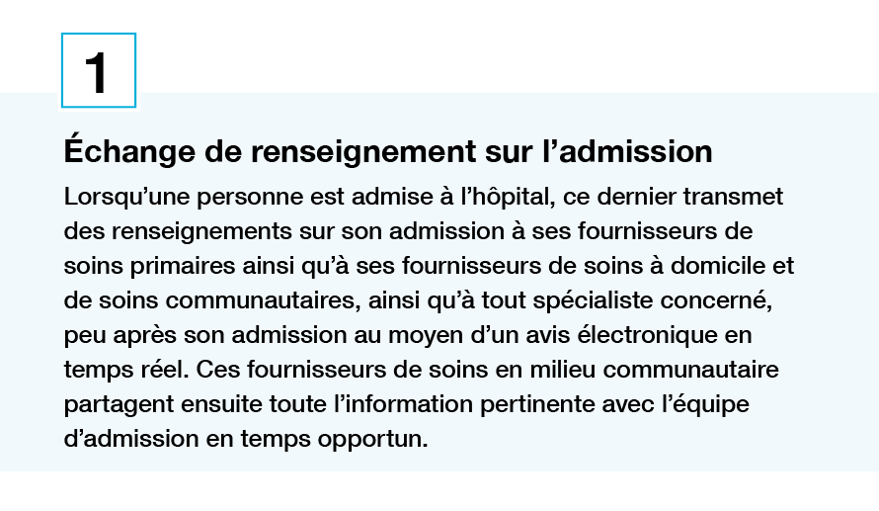


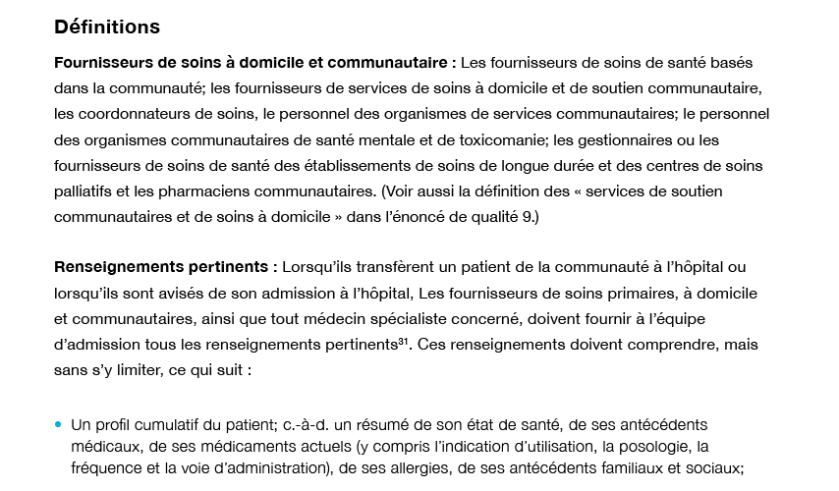
Aperçu de la norme de qualité
L’Énoncé
Le public
Les définitions
Les indicateurs
*Les extraits sont tirés de la norme de qualité Transitions entre l'hôpital et la maison.

Slide 7
Normes de qualité :
Guide de référence des patients
Le guide de référence des patients est conçu pour donner aux patients de l’information sur ce à quoi ressemblent des soins de qualité pour diverses affections, en se fondant sur les meilleures données probantes, afin qu’ils puissent poser des questions éclairées à leurs fournisseurs de soins de santé.
Notes:
Chaque norme de qualité comprend un résumé en langage simple pour les patients, les familles, les aidants naturels et le public, appelé le guide de référence des patients.
Participation des patients aux normes de qualité :
Participation à des comités consultatifs en tant que membres
Groupes de discussion et entretiens avec des informateurs clés sur des sujets précis (au besoin)
Période de commentaires du public pour chaque norme de qualité
Consultations sur le guide de référence des patients

Slide 8
Normes de qualité :
Comment le système de santé peut appuyer la mise en œuvre
La mise en œuvre des normes de qualité peut être difficile en raison d'obstacles ou de lacunes au niveau du système, dont beaucoup ont été identifiés tout au long de l'élaboration de cette norme. Santé Ontario travaillera avec d'autres partenaires provinciaux, dont le ministère de la Santé, et les soutiendra afin de combler les lacunes au niveau du système pour soutenir la mise en œuvre des normes de qualité.

Slide 9
Normes de qualité :
Outils de mise en œuvre
Le Guide de démarrage :
Décrit le processus d’utilisation de la norme de qualité à titre de ressource pour offrir des soins de qualité supérieure
Contient des démarches fondées sur des données probantes, ainsi que d’autres outils et modèles utiles pour mettre en œuvre les idées de changement à l’échelle de la pratique
Notes:
Toutefois, il y a des choses que nous pouvons faire aujourd’hui malgré les vastes obstacles systémiques qui pourraient prendre du temps à surmonter. Le Guide de démarrage est un document qui décrit le processus d’utilisation des normes de qualité à titre de ressources pour offrir des soins de qualité supérieure. Il compile un certain nombre de ressources afin de soutenir l’adoption des normes, notamment des liens vers des ressources sur la mise en œuvre et l’amélioration de la qualité, des exemples et des activités à des fins de réflexion, ainsi que des modèles et des documents pour soutenir les activités de planification de la mise en œuvre. Le Guide de démarrage comprend également un modèle de plan d’action et des exemples sur la manière dont les plans d’amélioration de la qualité peuvent aider à faire progresser les normes de qualité.

Slide 10
Normes de qualité :
Guide de mesure
Le guide de mesure comporte deux sections dédiées :
Mesure locale : ce que vous pouvez faire pour évaluer la qualité des soins que vous fournissez à l’échelle locale.
Mesure provinciale : ce que vous pouvez faire pour mesurer le succès de la norme de qualité à l’échelle provinciale.

Slide 11


Normes de qualité :
Quorum
Quorum est une communauté en ligne qui a pour ambition d’améliorer la qualité des soins de santé en Ontario.
La Série sur l’adoption de normes de qualité met en évidence les efforts déployés dans le domaine des soins de santé pour mettre en œuvre des changements et éliminer les lacunes en matière de soins liés aux normes de qualité.
quorum.hqontario.ca
Notes:
Le programme des normes de qualité a mis en évidence plusieurs exemples d’organisations et de groupes qui utilisent diverses normes et procédures de déclaration dans leur milieu de soins cliniques, leur organisation ou leur établissement. Ces exemples se trouvent dans des publications et des discussions sur Quorum.
De plus, nous travaillons à la compilation de ressources et d’outils, tant pour les cliniciens que pour les patients et les familles.
L’accent est mis sur les exemples de mise en œuvre et d’adoption, et sur la façon dont les organisations appliquent les normes de qualité dans leur pratique pour donner des soins.
Nous aimerions beaucoup savoir si vous voulez contribuer à un message ou à un article.

Slide 12
Normes de qualité :
Tableaux de données
Les tableaux de données peuvent être utilisés pour examiner les variations
dans les résultats des indicateurs dans l’ensemble de la province. Ils comprennent des données sur les indicateurs clés :
Au fil du temps pour l’Ontario
Dans toutes les régions de l’Ontario
Pour des mesures précises de l’équité (âge, sexe, ruralité et revenu du ménage)

Slide 13
Pourquoi une norme de qualité pour les complications et fausses couches en début de grossesse est-elle nécessaire?

Slide 14

En 2017-2018, plus de 30 000 patients se sont rendus à l’urgence et ont reçu un diagnostic de complications ou de fausse couche en début de grossesse
Ces patients avaient un total de 48 307 visites à l’urgence pour complications ou fausse couche en début de grossesse
Source : Système national d’information sur les soins ambulatoires (SNISA), accessible par l’entremise de Savoir-Santé Ontario.

Slide 15
Plus de la moitié (56,5 %) des visites à l’urgence pour complications ou fausse couche en début de grossesse ont été effectuées par des patients âgés de 25 à 34 ans
Figure : Nombre de visites à l’urgence pour les patients ayant reçu un diagnostic de complications ou de fausse couche en début de grossesse en Ontario, par groupe d’âge, 2017-2018
Source : Système national d’information sur les soins ambulatoires (SNISA), accessible par l’entremise de Savoir-Santé Ontario.

Slide 16
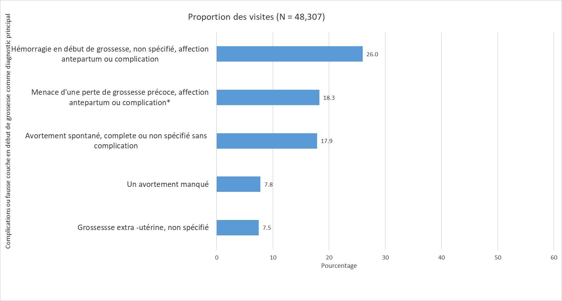
Près de la moitié des visites à l'urgence pour EPCL concernaient une hémorragie en début de grossesse et une menace d'une perte de grossesse précoce
Figure : Proportion de toutes les visites à l’urgence pour complications ou fausse couche en début de grossesse pour lesquelles des complications ou une fausse couche en début de grossesse sont le principal diagnostic, selon le type de diagnostic (5 premiers), en Ontario, 2017-2018
Source : Système national d’information sur les soins ambulatoires (SNISA), accessible par l’entremise de Savoir-Santé Ontario.
*La grossesse péritonéale et la grossesse ovarienne ont été exclues de la grossesse extra-utérine, car elles ne sont pas visées par la présente norme.

Slide 17
Près de 90 % des patients qui présentaient des complications ou qui faisaient une fausse couche en début de grossesse ont reçu leur congé après leur visite à l’urgence
Figure : Distribution des patients à la suite de la visite à l’urgence pour complications ou fausse couche en début de grossesse en Ontario, 2017-2018
Source : Système national d’information sur les soins ambulatoires (SNISA), accessible par l’entremise de Savoir-Santé Ontario

Slide 18

De nombreuses visites répétées à l’urgence ont lieu dans les 30 jours suivant la visite initiale pour complications ou fausse couche en début de grossesse
Plus d’un quart des visites à l’urgence pour complications ou fausse couche en début de grossesse ont été suivies d’une nouvelle visite pour tout autre problème de santé dans les 30 jours. Des résultats semblables ont été observés pour la grossesse extra-utérine tubaire et les complications.
Sources des données : Système national d’information sur les soins ambulatoires (SNISA), fourni par l’Institute for Clinical Evaluative Sciences (ICES)

Slide 19

Les personnes vivant en milieu rural ont eu plus de visites répétées à l'urgence que les personnes vivant en milieu urbain
Dans les régions rurales, 44,7 % des personnes se sont à nouveau rendues à l’urgence pour toute autre raison dans les 30 jours suivant leur première visite pour complications ou fausse couche en début de grossesse, comparativement à 39,8 % dans les régions urbaines.
Sources des données : Système national d’information sur les soins ambulatoires (SNISA), fourni par l’Institute for Clinical Evaluative Sciences (ICES)

Slide 20
Les visites répétées à l’urgence, quel que soit l’état de santé, après une première visite pour complications ou fausse couche en début de grossesse étaient plus fréquentes dans les groupes d’âge plus jeunes
Figure : Visites répétées à l’urgence pour tout problème dans les 30 jours suivant la visite initiale pour complications ou fausse couche en début de grossesse, en Ontario, par groupe d’âge, 2017-2018
Sources des données : Système national d’information sur les soins ambulatoires (SNISA), fourni par l’Institute for Clinical
Evaluative Sciences (ICES).

Slide 21
Les visites répétées à l’urgence pour tout problème dans les 30 jours suivant la visite initiale pour une grossesse extra-utérine tubaire et pour des complications variaient de 28,9 % à 72,7 % dans les sous-régions
Figure : Visites répétées à l’urgence pour tout problème dans les 30 jours suivant la visite initiale pour une grossesse extra-utérine tubaire et pour des complications, en Ontario, par groupe d’âge, 2017-2018
Sources des données : Système national d’information sur les soins ambulatoires (SNISA), fourni par l’Institute for Clinical Evaluative Sciences (ICES).

Slide 22
Les personnes vivant dans les quartiers à faible revenu ont eu plus de visites répétées à l’urgence pour tout problème de santé dans les 30 jours suivant une première visite pour une grossesse extra-utérine tubaire et des complications
Figure : Visites répétées à l’urgence pour tout problème dans les 30 jours suivant la visite initiale pour une grossesse extra-utérine tubaire et pour des complications, en Ontario, par quintile de revenu des quartiers, 2017-2018
Sources des données : Système national d’information sur les soins ambulatoires (SNISA), fourni par l’Institute for Clinical Evaluative Sciences (ICES).

Slide 23
L’impact des complications ou d’une fausse couche en début de grossesse sur la vie des gens
Les impacts émotionnel et psychologique d’une fausse couche en début de grossesse peuvent être graves. Pour certaines personnes, la détresse émotionnelle peut entraîner une dépression clinique,
un trouble de stress post-traumatique ou de l’anxiété.
Les familles ontariennes qui vivent une fausse couche en début de grossesse ont signalé un manque de gentillesse et de respect de la part des professionnels de la santé, qu’elles se sentaient moins soutenues et qu’elles étaient plus stigmatisées au moment de leur perte que les personnes dont la perte est survenue plus tard pendant la grossesse.
Source : National Institute for Health and Care Excellence. Ectopic pregnancy and miscarriage: diagnosis and initial management [Internet]. Londres : The Institute; 2019 [citation, mai 2019]. Disponible à : https://www.nice.org.uk/guidance/ng126
Watson J., A. Simmonds, M. La Fontaine, M. E. Fockler. Pregnancy and infant loss: a survey of families’ experiences in Ontario Canada. BMC Pregnancy Childbirth. 2019;19(1):129.

Slide 24
La grossesse extra-utérine est un événement pouvant la vie d’une personne en danger
La grossesse extra-utérine est un événement pouvant la vie d’une personne en danger, et il est nécessaire de normaliser les soins pour les personnes enceintes et leur famille, ainsi que de s’assurer qu’on leur offre le choix de prise en charge.
Dans certaines collectivités de l’Ontario, il existe des cliniques pour le début de la grossesse offrant l’évaluation, le diagnostic et la prise en charge des complications et des fausses couches en début de grossesse à l’extérieur de l’urgence, mais les services offerts et les heures d’ouverture varient.

Slide 25
Dans un sondage mené en 2017 auprès des urgences de l’Ontario, 34 urgences
sur 63 ont indiqué qu’elles n’offraient pas l’accès à des services d’évaluation pour le début de grossesse aux personnes qui se présentaient à l’urgence avec des complications et qui pouvaient retourner à la maison.
Source : Glicksman R., S. McLeod S, J. Thomas, C. Varner. LO40 : Services for emergency department patients experiencing early pregnancy complications: a survey of Ontario hospitals. CJEM. 2019;21(S1):S21-S2.

Slide 26
Dans le même sondage, l’échographie interprétée par un radiologue 24 heures sur 24 et 7 jours sur 7 n’était disponible que dans 22 (34,9 %) des 63 hôpitaux. Il s’agit d’un service de diagnostic important pour les personnes présentant des complications en début de grossesse.
Source : Glicksman R., S. McLeod S, J. Thomas, C. Varner. LO40 : Services for emergency department patients experiencing early pregnancy complications: a survey of Ontario hospitals. CJEM. 2019;21(S1):S21-S2.

Slide 27

« On estime qu’une grossesse sur cinq se termine par une fausse couche, et 80 % d’entre elles ont lieu pendant le premier trimestre. J’ai fait deux fausses couches en début de grossesse, une à 12 semaines et l’autre à 10 semaines. Elles ont été toutes les deux horribles. Même si nos médecins ne peuvent pas changer le résultat, nous avons tous besoin et méritons des soins de compassion. La fausse couche est une expérience souvent silencieuse, inattendue et déchirante pour beaucoup.
Pour les professionnels de la santé, cette norme de qualité offre des conseils sur le diagnostic, le suivi et la prise en charge des aspects physiques et émotionnels des soins pour les patients qui présentent des complications ou qui font une fausse couche en début de grossesse. Que vous vous rendiez dans un grand hôpital d’enseignement sur l’avenue University ou dans un petit hôpital en région rurale du Nord de l’Ontario, vous devriez vous attendre à être traité de la même manière. Le guide de référence du patient est également une ressource clé. Il peut aider les patients à poser des questions éclairées à leurs fournisseurs de soins de santé. »
– Amanda Ross-White, consultante en situation de vécu, Comité consultatif sur la norme de qualité sur les complications et les fausses couches en début de grossesse
>>

Slide 28
Énoncés de qualité en bref

Slide 29
Portée de la norme de qualité sur les complications et les fausses couches en début de grossesse
Cette norme de qualité met l’accent sur les soins aux adultes de
18 ans et plus qui présentent des complications au début de la grossesse ou qui font une fausse couche pendant le premier trimestre de grossesse.
Cette norme s’applique à tous les milieux et comprend le diagnostic, le suivi, la prise en charge et les aspects psychosociaux des soins pour les complications et les fausses couches en début de grossesse jusqu’à 13 semaines complètes de grossesse.
Cette norme de qualité ne s’applique pas aux autres types de grossesse extra-utérine, d’interruption de grossesse (avortement thérapeutique) ou de grossesse môlaire (maladie trophoblastique gravidique).
Notes:
Remarque relative à la terminologie
Le langage utilisé pour parler des complications au début de la grossesse et de la perte de grossesse précoce devrait être dirigé par la personne et sa famille. Les professionnels de la santé devraient éviter d’utiliser des termes comme « avortement manqué » et demander aux gens quelle terminologie ils préfèrent utiliser lorsqu’ils parlent de la grossesse (par exemple, s’ils préfèrent utiliser le terme « bébé » ou « foetus »).

Slide 30
Sujets de l’énoncé de qualité sur les complications et les fausses couches en début de grossesse
Évaluation complète
Services d’évaluation en début de grossesse
Grossesse donc la localisation est inconnue
Diagnostic de fausse couche au début d’une grossesse intra-utérine
Options de prises en charge lors d’une fausse couche au début d’une grossesse intra-utérine
Options de prises en charge pour la grossesse extra-utérine tubaire
Soins prodigués avec compassion
Soutien psychosocial et soutien par les pairs

Slide 31
Énoncé de qualité 1 :
Évaluation complète
Les personnes présentant des signes ou des symptômes de complications en début de grossesse reçoivent une évaluation complète qui comprend une échographie transvaginale et la mesure
du taux de la bêta-hCG.

Slide 32
Énoncé de qualité 2 :
Services d’évaluation en début de grossesse
Les personnes qui présentent des complications ou qui font une fausse couche en début de grossesse ont accès à des services d’évaluation en début de grossesse.

Slide 33
Énoncé de qualité 3 :
Grossesse donc la localisation est inconnue
Les personnes ayant une grossesse donc la localisation est inconnue (non visible dans l’utérus ou les annexes à l’échographie) reçoivent deux mesures du taux de la bêta-hCG effectuées à 48 heures d’intervalle. Elles sont suivies jusqu’à ce qu’un diagnostic final soit posé ou jusqu’à ce que
le taux de la bêta-hCG soit de zéro.

Slide 34
Énoncé de qualité 4 :
Diagnostic de fausse couche au début d’une grossesse intra-utérine
Les personnes enceintes qui présentent des signes et symptômes de fausse couche au début d’une grossesse intra-utérine reçoivent ce diagnostic le plus rapidement possible grâce à l’échographie transvaginale. En attendant de savoir si la grossesse est viable ou non, elles reçoivent de l’information sur qui contacter, où aller et combien de temps il faut pour recevoir un diagnostic. Un diagnostic de fausse couche en début de grossesse est également communiqué aux prestataires de soins de santé primaires de la personne ou à d’autres prestataires de soins pertinents.

Slide 35
Énoncé de qualité 5 :
Options de prises en charge lors d’une fausse couche au début d’une grossesse intra-utérine
Les personnes qui font une fausse couche au début d’une grossesse intra-utérine reçoivent de l’information sur toutes les options de prise en charge possibles (expectante, médicale et chirurgicale) et sont appuyées dans la prise de décision éclairée sur la prise en charge qui leur convient le mieux, selon leur diagnostic, leur situation clinique, leurs valeurs et leurs préférences.

Slide 36
Énoncé de qualité 6 :
Options de prises en charge pour la grossesse extra-utérine tubaire
Les personnes ayant une grossesse extra-utérine tubaire confirmée reçoivent de l’information sur toutes les options de prise en charge possibles (expectante, médicale et chirurgicale) et sont appuyées pour prendre une décision éclairée concernant leurs soins. Elles ont accès à l’option de prise en charge qu’elles préfèrent. Les professionnels de la santé surveillent étroitement les signes et les symptômes et organisent un accès approprié aux soins de suivi.

Slide 37
Énoncé de qualité 7 :
Soins prodigués avec compassion
Les personnes et les familles qui vivent des complications ou une fausse couche en début de grossesse sont traitées avec dignité et respect, et reçoivent un soutien de manière sensible, en tenant compte de leur situation personnelle et de leurs réactions émotionnelles, quel que soit l’endroit où elles reçoivent leurs soins.

Slide 38
Énoncé de qualité 8 :
Soutien psychosocial et soutien par les pairs
Les personnes qui font une fausse couche en début de grossesse et leur famille reçoivent de l’information sur les services et les organismes de soutien psychosocial et de soutien par les pairs.

Slide 39
Comment mesurer la réussite
Notes:
Le Comité consultatif de la norme de qualité a cerné un petit nombre d’objectifs globaux pour cette norme de qualité. Ceux-ci ont été mis en correspondance avec des indicateurs que les fournisseurs de soins pourraient vouloir surveiller pour évaluer la qualité des soins à l’échelle provinciale et locale.

Slide 40
Comment mesurer la réussite à l’échelle provinciale
Nous recommandons la liste suivante d’indicateurs potentiels pour surveiller la réussite globale de la norme à l’échelle provinciale :
Nombre de visites à l’urgence par des personnes qui présentent des complications ou font une fausse couche en début de grossesse
Pourcentage de visites répétées à l’urgence dans les 30 jours suivant la visite initiale en cas de complications ou de fausses couches en début de grossesse
Pourcentage de visites répétées à l’urgence dans les 30 jours suivant la visite initiale en cas de complications ou de grossesse extra-utérine tubaire
Pourcentage de visites à l’urgence et d’hospitalisation pour des complications ou une fausse couche en début de grossesse nécessitant une transfusion sanguine

Slide 41
Comment mesurer la réussite à l’échelle locale
Nous recommandons la liste suivante d’indicateurs potentiels pour surveiller la réussite globale de la norme à l’échelle locale :
Temps d’attente moyen pour les personnes qui font une fausse couche en début de grossesse intra-utérine et qui ont besoin d’une dilatation-curetage (DC)
Temps d’attente moyen entre la première rencontre avec un professionnel de la santé lors de complications ou de fausse couche en début de grossesse et le diagnostic par échographie transvaginale des complications ou de la fausse couche
Pourcentage de personnes qui présentent des complications ou font une fausse couche en début de grossesse et qui sont satisfaites des soins qu’elles reçoivent
Notes:
En plus des mesures globales du succès, chaque énoncé de qualité de la norme est accompagné d’un ou de plusieurs indicateurs. Ces indicateurs visent à orienter la mesure des efforts d’amélioration de la qualité liés à la mise en oeuvre des énoncés.

Slide 42


Pregnancy and Infant Loss (PAIL) Network
https://pailnetwork.sunnybrook.ca

Slide 43
Venez nous y rejoinder :
quorum.hqontario.ca

